Slide 1


Plan de negocios venta de productos ambientales
Por: Juan David Franco
Web developer de Platzi

Slide 2
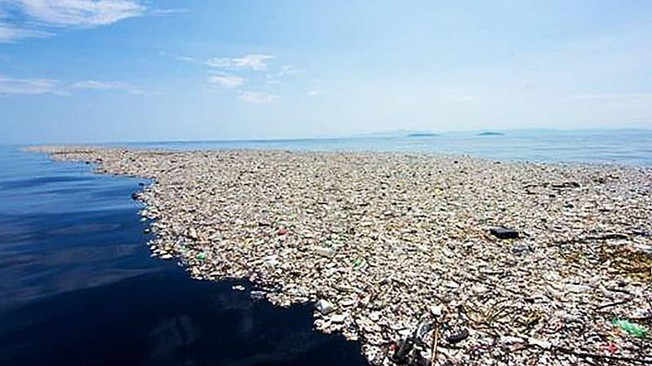
Planteamiento del problema
Hay 5 islas de basura en el mundo
La isla de basura es 3 veces mas grande que Francia y 10 veces mas que buenos aires
Hay cinco islas como esas en el mundo

Slide 3


Ejemplos de emprendimientos a nivel mundial
Boyan Slan
The Ocean Clean Up
Utiliza una maquina de dragado con la cual remueve 110 toneladas del mar

Slide 4
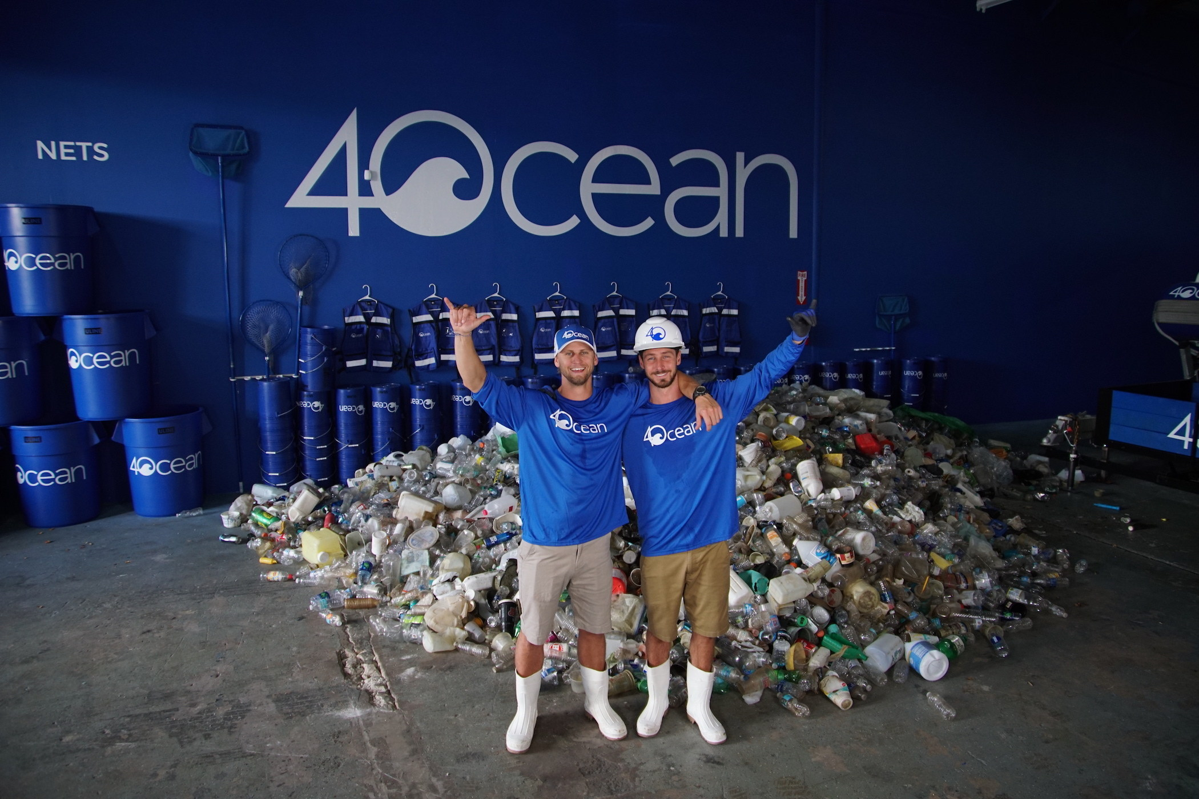
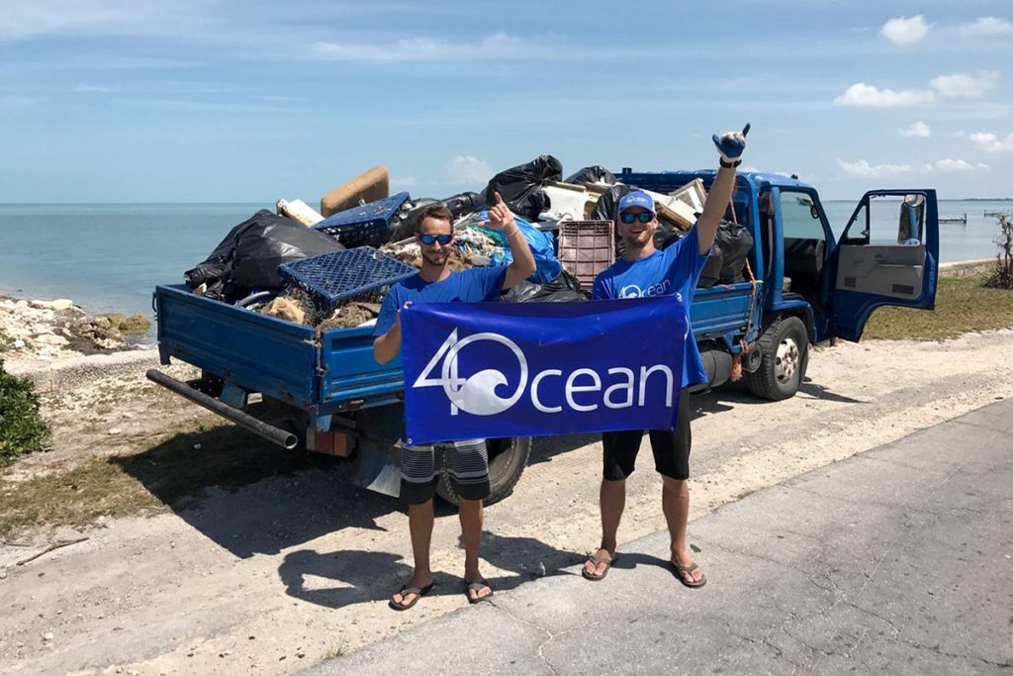
Ejemplos de emprendimientos a nivel mundial
Andrew Cooper y Alex Shulze
4Ocean
Recogen basura de las costas para hacer manillas de plástico reciclado

Slide 5
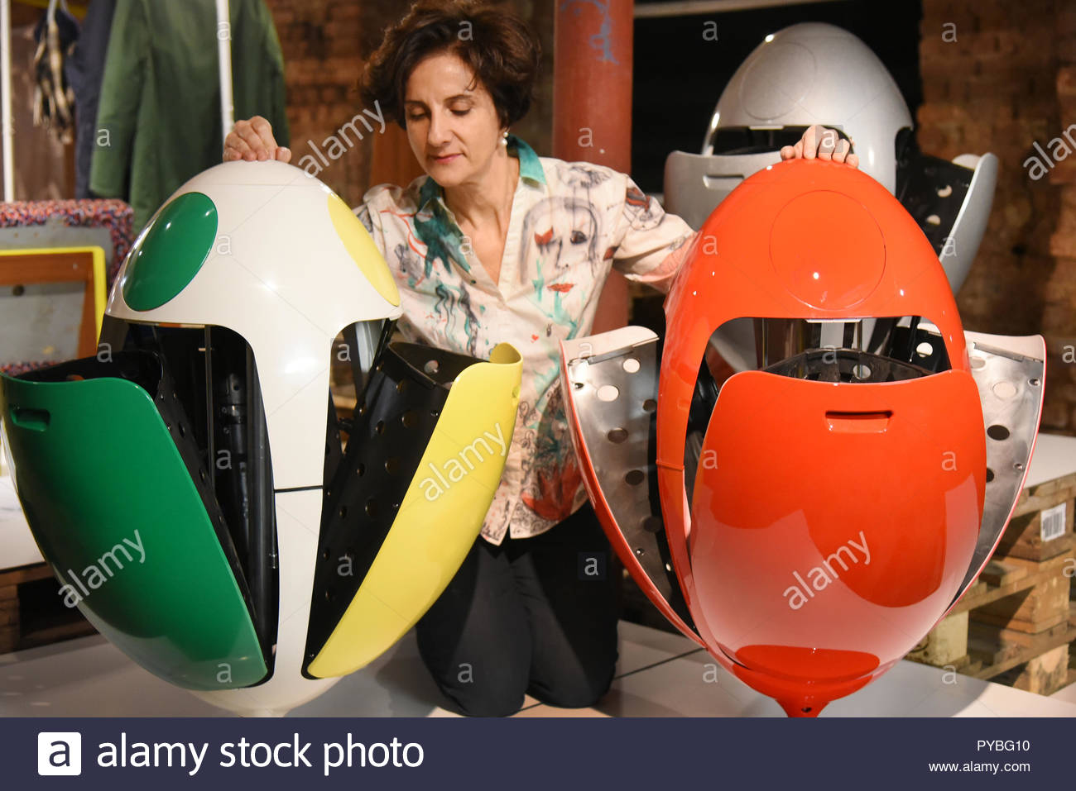
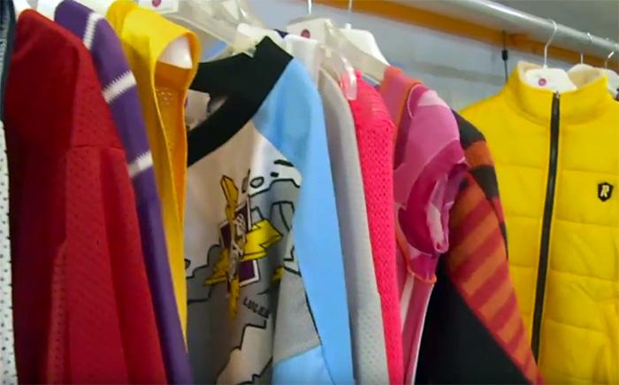
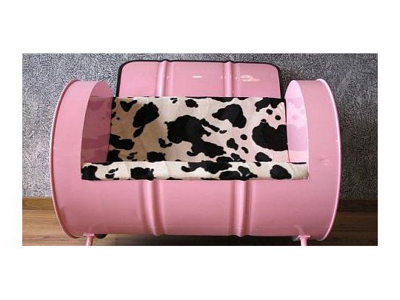
Inspiración: el movimiento de upciclyng en Alemania
Ferias anuales por las calles de berlín de artículos de moda y decoración, elaborados con materiales reciclados

Slide 6
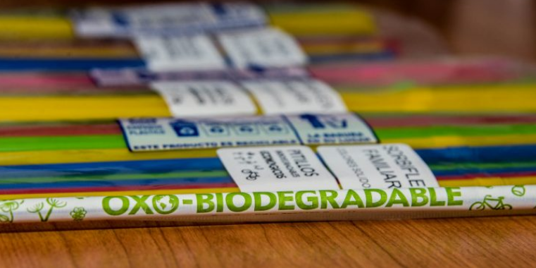
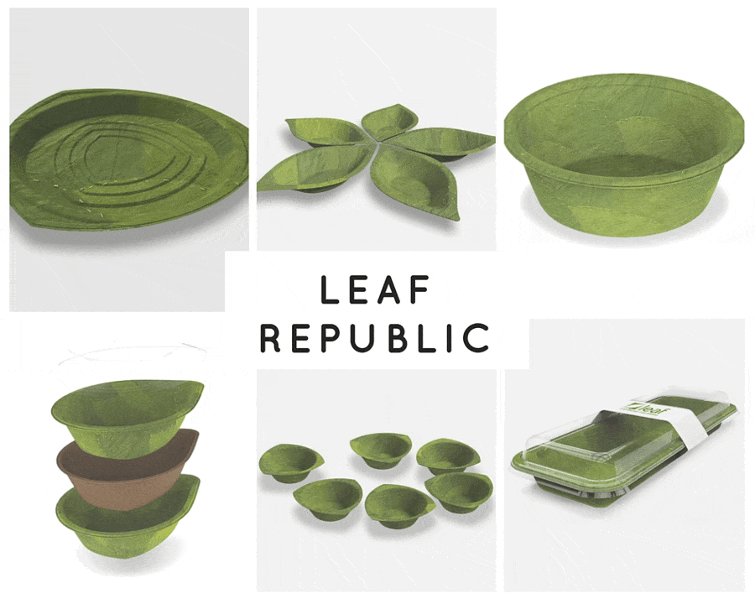
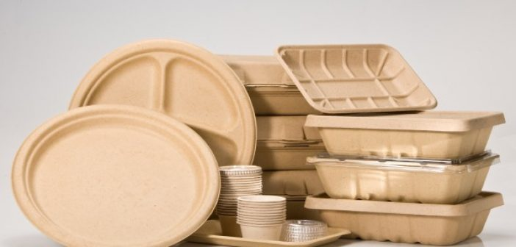
Algo de la realidad en Latinoamérica
En Colombia y Latinoamérica hay muchas empresas dedicadas a la producción de plásticos biodegradables
Las empresas latinoamericanas relacionadas con la moda y/o el emprendimiento sostenible es escasa

Slide 7
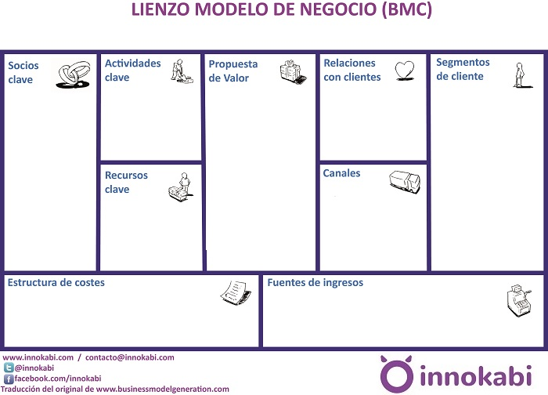
Modelo canvas
Modelo creado por Alex Ostenwalder orientado a mostrar la realidad económica de un negocio

Slide 8

1. Segmento de mercado
¿a quien ayudas?
¿Cuál es el sector de mercado que deseas cubrir?
¿Quiénes son tus clientes?
El pequeño y mediano empresario ¡¡la persona que quiere hacer su artículo de material reciclado !!
El comprador sensible aquel comprador que es sensible al tema ambiental y es fan de la moda y el diseño
El comprador habitual la persona que tiene buen gusto
MODELO B2B y B2C

Slide 9


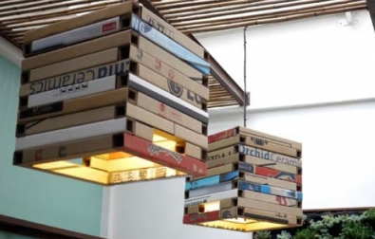
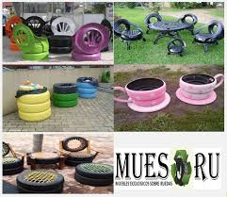
2. Propuesta de valor plan de negocios
Venta de productos de moda y decoración de manufactura ecológica
LA MAGIA DE UNIR EL DISEÑO CON EL CUIDADO DEL MEDIO AMBIENTE

Slide 10

3. Canales de comunicación
¿Cuál va a ser la forma en la que te comunicas con tus clientes
Congresos online
Plan de marketing de redes sociales (Facebook, whatsapp, Instagram, tik tok)
Concursos de ecodiseño
Talleres presenciales (post pandemia)

Slide 11
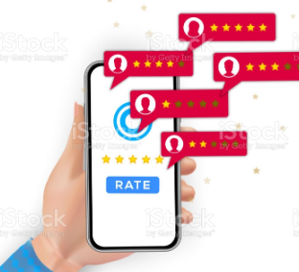

4. Relaciones con clientes
¿Cómo te relacionas con tus clientes?
¿Cómo te van a pagar tus clientes?
Suscripción
Pago de productos periódicos o anuales
Sistema de puntuación para clientes

Slide 12

5. Fuentes de ingresos
¿Cuánto están dispuesto a pagar tus clientes
¿Cuáles son tus vías de ingresos
Ingresos por venta
Ingresos por suscripción para productores y clientes
Ingresos por congresos y ferias comerciales

Slide 13
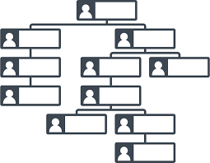
6. Recursos principales
¿Con que recursos físicos, monetarios y humanos con los que cuentas?
Marketing
Diseño
Frontend
Backend o administración de datos

Slide 14

7. Actividades clave
¿Qué haces día a día en tu negocio?
E-commerce de venta de artículos de manufactura ecológica en el campo de la moda y el diseño industrial
Financiación de proyectos de manufactura para nuevos creadores Ej, olimpiadas
Apoyo al pequeño emprendedor sostenible

Slide 15

8. Asociaciones clave
¿Cómo te asocias con tus proveedores?
Los socios clave son los proveedores
Suscripciones para vender sus productos
Incentivos por participación en eventos y formas de pago

Slide 16

9. Costos
¿Cuáles son los principales costos de tu e-commerce?
Costos por comisiones financieras
Costos logísticos
Costos por asesorías contables
Costos de mantenimiento de la infraestructura tecnológica

